Slide 1

阿里云安全大讲堂
——网络安全最佳实践和云防火墙简介
数据等级：Internal Data L2 文档版本：V1.0
发布时间： 2020-07-14

Slide 2
01
目录
02
阿里云防火墙简介
云上网络安全最佳实践

Slide 3
01
目录
02
阿里云防火墙简介
云上网络安全最佳实践

Slide 4
我的VPC/子网应该如何划分？
有关云上网络安全，客户问的最多的问题？
如何在云上实现入侵防御（IDS/IPS）？
云上做访问控制策略（ACL）的最佳实践？
安全组能解决所有云上网络安全问题？

Slide 5
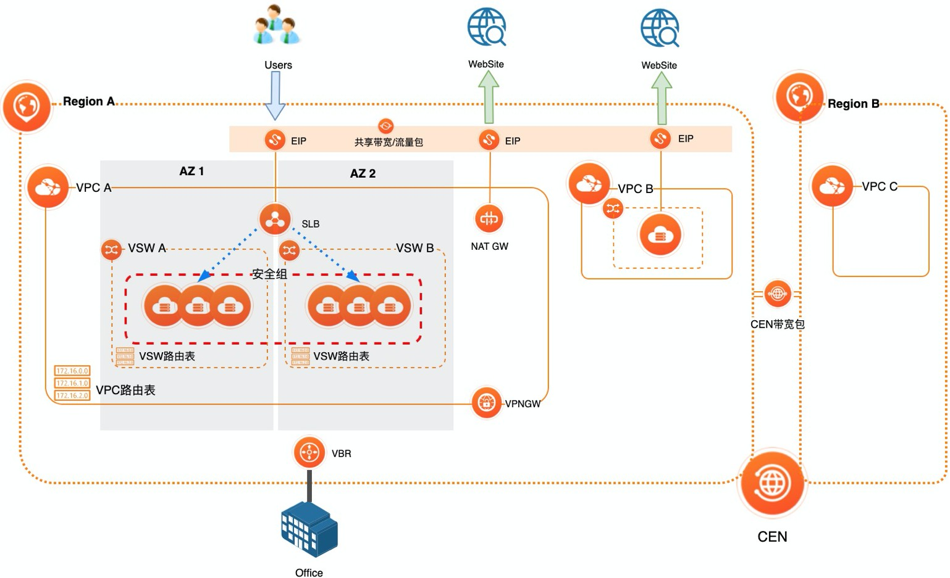
云上网络组件复杂多样
云上网络
VPC：独立的三层虚拟网络，有独立的地址空间。由多个VSW组
成。Region级别。
VSW：VPC中的一个独立子网，容纳ECS。AZ级别。
SLB：负载均衡服务，可以用于构建提供跨AZ的集群。
EIP：公网地址，可以绑定到SLB、ECS和NGW，提供公网访问能
力。Region级别。
共享带宽/流量包：EIP的计费包，可以给多个EIP共享带宽或流
量。Region级别。
NAT GW：NAT网关服务。提供统一的VPC公网出口，包括
SNAT和DNAT能力。VPC级别。
跨域网络
云企业网(CEN)：虚拟全球企业骨干网络，连接多个同地域或跨地
域的VPC/VBR。具备路由自动分发和路由策略控制能力。全球级别服务。
CEN跨域带宽包：跨区域的共享骨干带宽计费单元。
混合云网络
VBR：专线接入的虚拟边界路由器。Region级别。
VPN-GW：用于VPN方式接入到VPC，包括IPSEC VPN和SSL VPN。 VPC级别。
基础设施相关
区域：根据地理位置进行的大区划分，例如中国大陆、亚太、北美、欧洲等。1个区域包含1个或多个地域。
地域(Region)：云资源所在的城市，例如上海、北京、杭州、香港、美东等。1个地域包含1个或多个可用区。
可用区(AZ)：基础设施的最小单元，通常有1个或多个相邻的物理机房组成。不同可用区之间的物理设施相互
独立。
安全相关
NACL：VSW上的网络访问控制。提供进出VSW的3~4层网络控制能
力。
安全组：ECS级别的主机防火墙。提供进出ECS的3~4层会话控制能
力。

Slide 6













复杂的组网模式下如何保证安全？
Internet
Account A
Region 1
Account B
Region 1
Region 2
EIP
EIP
VPC 1-A
VPC 2-A
VPC 1-A
SLB NAT网关
SLB NAT网关
SLB
CEN

Slide 7










云上网络威胁在哪里？
来自外部
来自内部
Internet
Account A
Region 1
Region 2
黑客入侵 恶意流量
Account A
反弹Shell，
主动外连恶意域名， 下载恶意脚本和程序
VPC 1-A
VPC 1-B
VPC 2-A
Region 1
SLB
SLB
SLB
EIP
EIP
横向移动 / 非法访问
CEN
VPC 1-A
恶意流量
内 部 攻 击
Account B
Region 1
SLB NAT网关
VPC 1-C
互联网在“明”
内部在“暗”
SLB

Slide 8
怎么帮客户解决网络安全疑惑？
整体规划设计
产品使用配置

Slide 9
















云上网络架构设计参考
Internet
共享带宽包
DDOS高防
云WAF
EIP
EIP
云防火墙
云防火墙 _{EIP}
EIP
SLB
NAT
业务中台集群
NAT
SLB
vSW
业务前台
vSW
LB
业务集群
安全组
vSW
vSW
vSW
会员系统
其他对外业务
vSW
数据中台集群
安全组
LB
业务中台集群
LB
云防火墙
vSW
vSW
电商-VPC
生产-VPC
云防火墙
集中管理集群
数据中台集群
安全组
LB
云企业网CEN
vSW
云防火墙
管理-VPC
云防火墙
开发测试-VPC
可用区AZ -1
可用区AZ -2
1
业务分区安全设计：
设计原则：可靠、稳定、高效交互；
设计建议：
按业务维度分区（互联网业务、内部系统）
按系统维度分区（生产、开发测试、共享）
跨分区通过云企业网（CEN）搭配云防火墙 实现策略管控
2
互联网出入安全设计：
3
云上业务互联安全设计：
设计原则：保证灵活性、弹性伸缩能力和安全性；
设计建议：
配置云防火墙管控进出流量（可搭配WAF）
（可选）配置独立DMZ VPC或VSW，搭配 EIP/SLB/NAT，提供互联网连接
设计原则：环境隔离，必要的连通同时保证安全；
设计建议：
配置云企业网（CEN），绑定VPC、专线（VBR）、 CCN三种网络实例，实现一键接入、全球互联；
VPC内配置安全组策略，实现微隔离（可搭配云防火 墙，实现策略统一管理）

Slide 10

网络入侵防御关键：“南北向”与“东西向”流量
来自外部 来自内部
Internet
Account A
Region 1
Region 2
Account A
VPC 1-A
VPC 1-B
VPC 2-A
Region 1
SLB
SLB
SLB
EIP
EIP
VPC 1-A
CEN
Account B
Region 1
SLB NAT网关
VPC 1-C
有效检测与阻断 “进出”互联网流量
深度分析与防御 内部异常流量
SLB

Slide 11









云上网络防御最佳实践：网络安全“三重门”架构
Internet
互联网边界隔离（南北向）：
抗DDoS和WAF
互联网入向防火墙与入侵检测
主动外连检测与防御
Region
VPC
EIP
VPC
_{CEN} SLB NAT网关
VSW VSW
VPC
云内网络分区隔离（东西向）：
VPC网络隔离
云 防 火 墙 能 力 覆 盖
VPC边界防火墙与入侵检测
专线防火墙与入侵检测
VPC内部隔离（东西向） ：
主机隔离（集成安全组防御能力）
路由+NACL子网隔离

Slide 12







“三重门”架构中的网络产品部署与流量走向
互联网
重点关注主动外连行为
非WEB流量
WEB流量
主动外连
Region
CFW
CFW
网络安全“三重门”
WAF
VPC
互联网边界（EIP）统一防控
EIP
VPC
CEN
DNAT
SLB
SNAT
VPC边界（VPC） 分区防控
VPC
业务负载
业务负载
VPC内部（ECS）精细化防控
内向内
外向内 内向外
备注：
防火墙提供入侵检测（IPS）能力，对双向流量进行防御。

Slide 13
“三重门”中的网络安全组件对比
网络安全 三重门 | 安全组 | NACL | 云防火墙 | WAF | 抗DDoS
1. 互联网边界 | N/A | N/A | 边界7层ACL --有状态 入侵防御IPS 日志审计 | Web 应用安全 | 防DDoS
2. VPC边界 | N/A | N/A | 边界7层ACL --有状态 入侵防御IPS 日志审计 | N/A | N/A
3. VPC内部 | 4层ACL --有状态 | 4层ACL --无状态 | 安全组可视化 和统一管理 | N/A | N/A

Slide 14
01
目录
02
阿里云防火墙简介
云上网络安全最佳实践

Slide 15

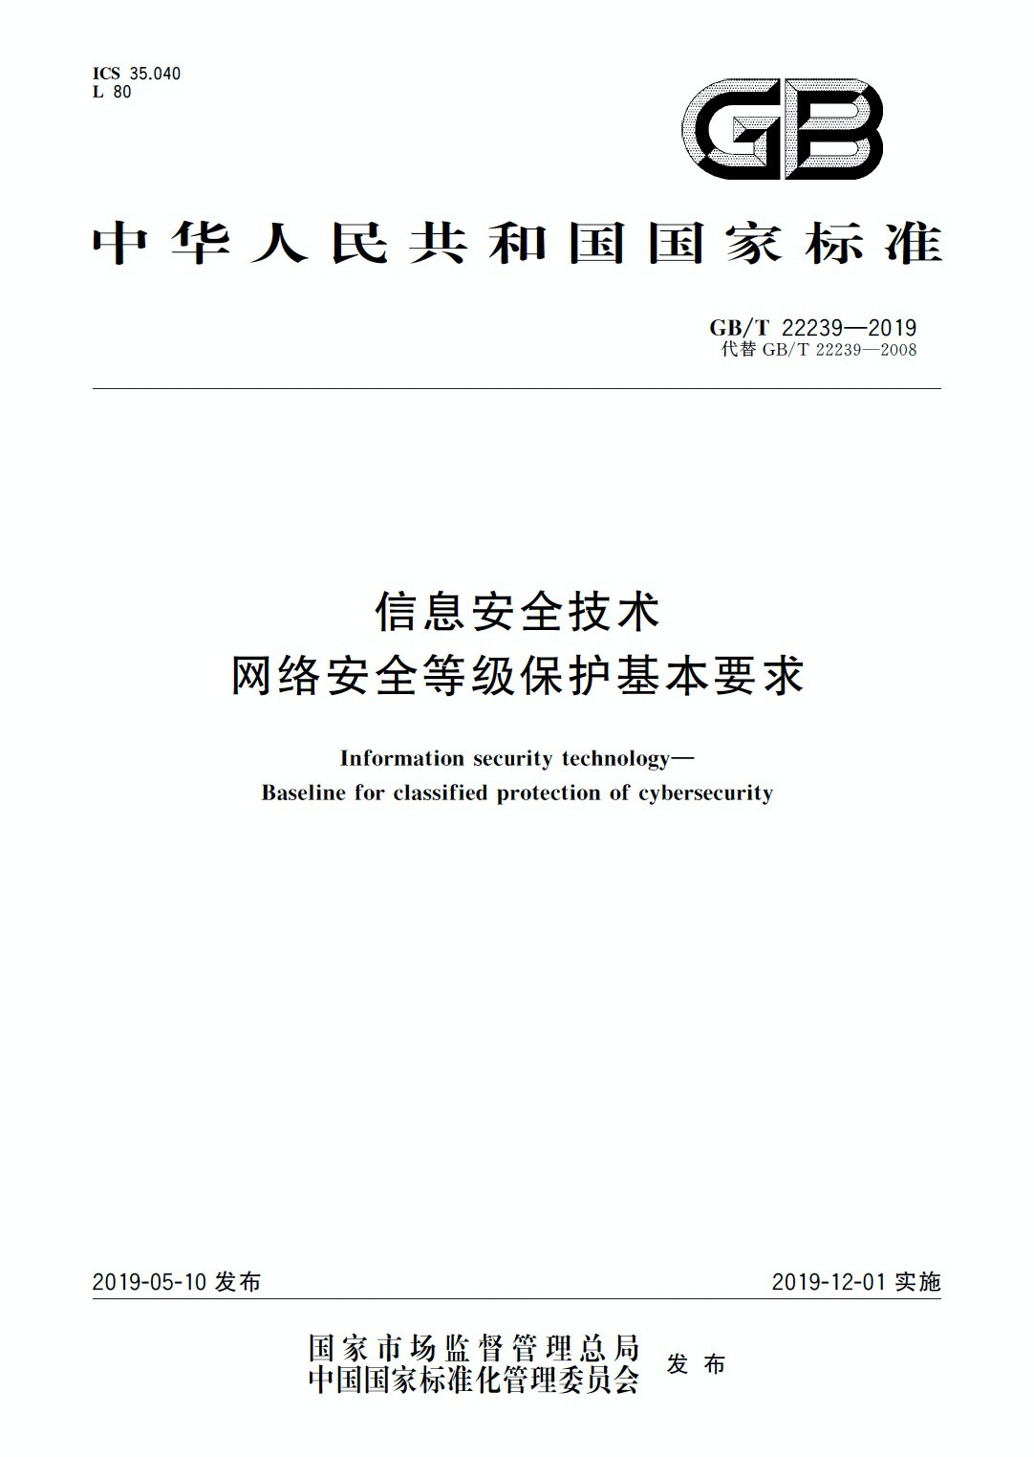
等保三中有关网络安全的要求
安全区域边界（划重点）
边界防护
本项要求包括:
应保证跨越边界的访问和数据流通过边界设备提供的受控接口进行通信;
应能够对非授权设备私自联到内部网络的行为进行检查或限制;
应能够对内部用户非授权联到外部网络的行为进行检查或限制;
应限制无线网络的使用,保证无线网络通过受控的边界设备接入内部网络。
访问控制
本项要求包括:
应在网络边界或区域之间根据访问控制策略设置访问控制规则,默认情况下除允许通信外受控接口拒绝所有通信;
应删除多余或无效的访问控制规则,优化访问控制列表,并保证访问控制规则数量最小化;
应对源地址、目的地址、源端口、目的端口和协议等进行检查,以允许/拒绝数据包进出;
应能根据会话状态信息为进出数据流提供明确的允许/拒绝访问的能力;
应对进出网络的数据流实现基于应用协议和应用内容的访问控制。
入侵防范
本项要求包括:
应在关键网络节点处检测、防止或限制从外部发起的网络攻击行为;
应在关键网络节点处检测、防止或限制从内部发起的网络攻击行为;
应采取技术措施对网络行为进行分析,实现对网络攻击特别是新型网络攻击行为的分析;
当检测到攻击行为时,记录攻击源IP、攻击类型、攻击目标、攻击时间,在发生严重入侵事件时应提供报警。
恶意代码和垃圾邮件防范
本项要求包括:
应在关键网络节点处对恶意代码进行检测和清除,并维护恶意代码防护机制的升级和更新;
应在关键网络节点处对垃圾邮件进行检测和防护,并维护垃圾邮件防护机制的升级和更新。
安全审计
本项要求包括:
应在网络边界、重要网络节点进行安全审计,审计覆盖到每个用户,对重要的用户行为和重要安全事件进行审计;
审计记录应包括事件的日期和时间、用户、事件类型、事件是否成功及其他与审计相关的信息;
应对审计记录进行保护,定期备份,避免受到未预期的删除、修改或覆盖等;
应能对远程访问的用户行为、访问互联网的用户行为等单独进行行为审计和数据分析。

Slide 16
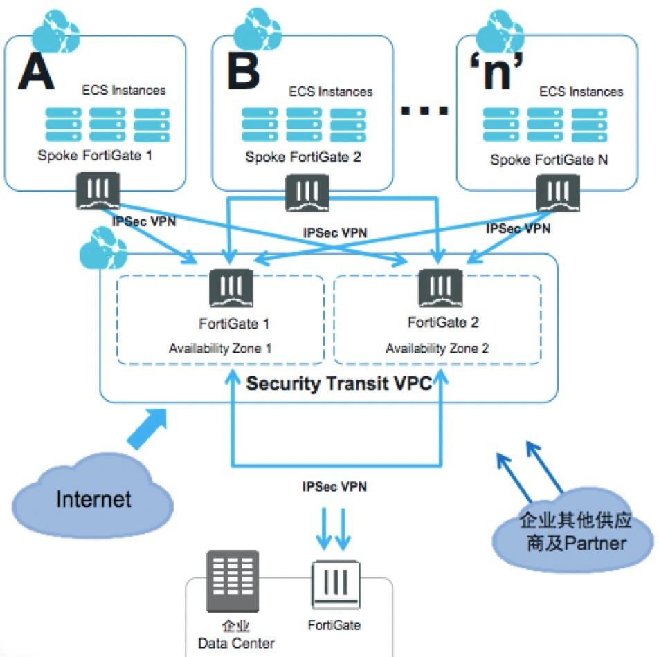
传统防火墙在云上部署面临的问题
网络安全需求：
多VPC架构 / 跨账号统一管理
南北向流量的集中化管控（出向 / 入向统一）
可弹性扩展 /高可用的部署架构
传统的解决方法：
Spoke Router 1
Spoke Router 2
Spoke Router N
设备按VPC数量增加，按账号堆叠
通过路由方式进行配置，多设备同步
同AZ双机 + 跨AZ四机 + HA切换脚本
基于授权的采购模式
Router 1
Router 2
带来的问题：
扩展性差，高可用与性能强依赖于虚拟设备， 相当于在云上搭建物理网络
不可维护，所有配置通过VM+路由配置解决，
在多VPC/跨账号场景下尤其突出
架构复杂化，增加更多网络侧故障点的同时， 也带来了更复杂的安全控制与管理开销
Customer
Gateway

Slide 17
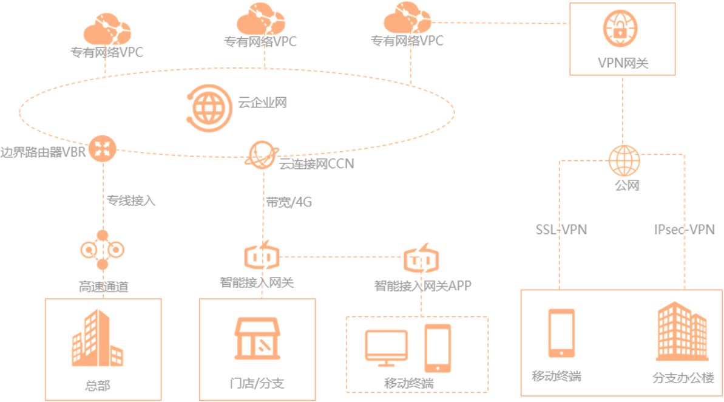
阿里云防火墙：业界首款SaaS化云原生防火墙
——您的云上网络安全“防盗门”
全托管方式
服务由阿里云托管提供 无需客户部署任何设备
一键开启、秒级接入、即刻防御
VPN Gateway
Cloud Enterprise Network
云深度集成
原生整合阿里云各类网络服务 如VPC、CEN、EIP、SLB等
联动终端安全能力，实现响应闭环
Direct Connection
Internet
Bandwidth/4G
Express Connection
IAG
IAG APP
分布式架构
默认高可用，告别复杂HA架构 默认分布式部署，扩展性强
统一配置管理，全局策略下发
Headquarter
Branch
PC, Mobile
Mobile
Branch Office

Slide 18




轻松解决云上四大网络安全难题
开 箱 即 用
可视掌握全局网络安全态势
保持网络区域间的有效隔离
降低网络安全策略运维成本
避免黑客通过网络入侵系统

Slide 19














阿里云云防火墙功能汇总
可视（Visualization）
云上负载主动外连行为监控
云上网络访问流量分析与攻击感知
云原生网络安全组件与流转可视
可管（Prevention）
互联网出口策略统一管理（南北向）
云上跨网络分区策略管理（东西向）
云上负载访问策略（安全组）全局管理
Access Control
多维日志分析（流量、事件、运维）
网络安全事件审计
网络安全态势报告
可查（ Traceability ）
云上网络入侵监视与检测（IDPS）
云上负载失陷感知与虚拟补丁防御
集成威胁情报，智能防御策略建议
可控（Defense）
阿里云防火墙独特能力

Slide 20




两大能力助力IPS能力演进
同步阿里云全网恶意IP，恶意访问源， 扫描源，爆破源，进行精准拦截。
威胁情报
更精准
更全面
更易用
云上智能 威胁防御
传统IPS
利用云平台积累的海量攻击数据和方式， 采用机器学习方式构建智能化模型。
智能策略

Slide 21

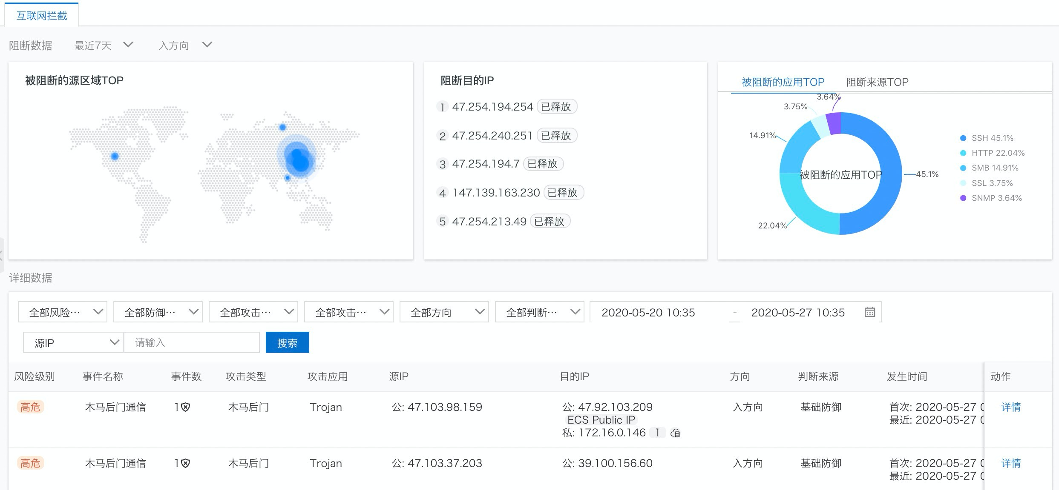

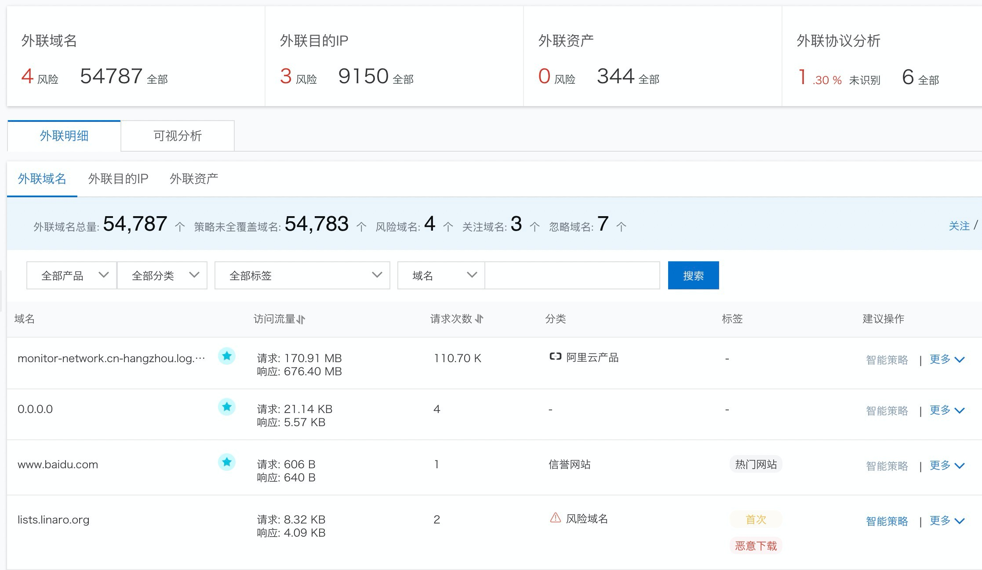



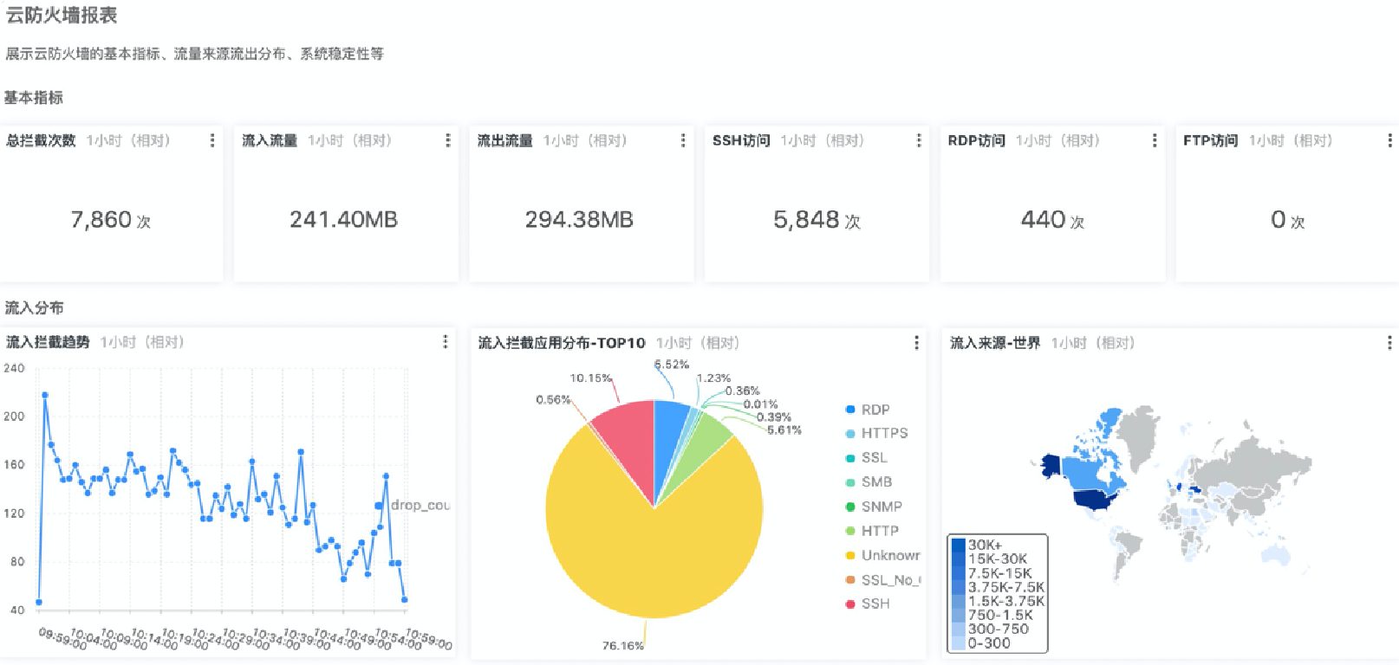

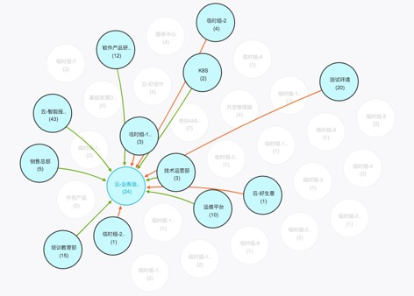

可视掌握全局网络安全态势
主动外连明细与阻断
Internet
Account A
Region 1
EIP
VPC 1-A VPC 2-A
SLB NAT网关 SLB NAT网关
入侵检测与事件统计
安全组流量可视化
云上网络安全报告
同时为云上用户提供：
流量/事件/操作审计报告，满足各类合规需求

Slide 22
云防火墙网络安全场景对比
 | VPC | 安全组 | NACL | 云防火墙 | WAF
网络安全范畴 | 基础网络管控 --4层网络策略 |  |  | 高级网络安全 --7层网络策略 | Web安全
网络安全管控 | 分区隔离 | 主机隔离 | 子网隔离 | 网络边界防护 --大数据智能策略 | Web应用防护
等保合规 --网络边界防御 | - | - | - | ✓ | -
等保合规 --网络日志审计 | ✓ --VPC流日志 | - | - | ✓ --网络边界日志 | ✓ --应用访问日志
IPS入侵防御 --集成威胁情报 | - | - | - | ✓ | -
互联网资产梳理 --主动外联检测 | - | - | - | ✓ | -
流量可视化 | - | - | - | ✓ | ✓
混合云网络安全 | - | - | - | ✓ | ✓

Slide 23














技术详解：云上网络安全能力对比
安全能力 数据流向
源ECS 目的ECS
防护方式
作用条件
防护能力
进出ECS时对流量进行检 查过滤
3~4层防护能力
基于源目的IP/源目的端口/协议 有会话状态。
安全组
（ECS）
出方向安全组规则
入方向安全组规则
跨安全组访问
NACL
（VSW）
进出不同VSW时对流量 进行检查过滤
3~4层防护能力
基于源目的IP/源目的端口/协议 无会话状态。
出方向ACL规则
入方向ACL规则
跨VSW访问
统 一 管 理
控制能否找到目的ECS网 段的路由信息
3层防护能力
基于目的IP的单向控制 能够做到网络层面不可见
路由
目的网段路由
跨VPC访问
（CEN/VPC）
对通过CEN转发到其它 VPC的流量进行检查过滤
同CEN
跨VPC访问
3~7层防护能力
基于IP，域名，端口 应用层检测和防御
云防火墙
（CEN)
防火墙规则
核心差别：
优先 配置
云防火墙：利用云防火墙，可以对应用层（7层）流量进行安全检查，例如HTTP、E-Mail等。一般用于不同VPC，应用系统之间，或者出入公网的系统的安全防护。
安全组：ECS自带的主机防火墙，能够提供4层的会话控制能力，一般用于控制ECS的安全访问。
NACL：类似于设备上的ACL功能，能够提供3/4层的阻断能力，可用于大粒度的网络安全策略部署。例如，禁止应用系统访问除特定站点之外的公网访问。

Slide 24
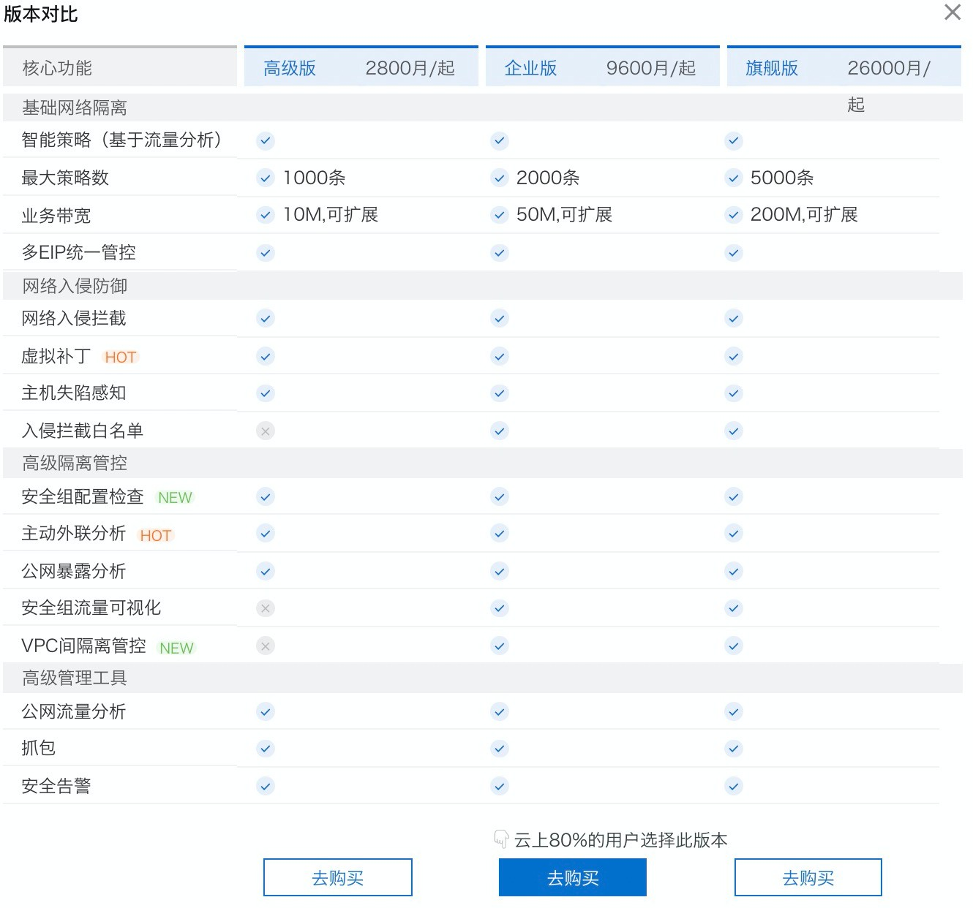

防火墙当前版本对比
备注：一切信息以官网最新信息为准
高级版
起
入门级防火墙
提供南北向网络安全防御能力
提供基础网络入侵防御（NIPS）能力
企业版
企业级防火墙，覆盖高级版全部能力
提供VPC间东西向网络安全防御能力
安全组统一管理与可视化
集成云安全中心，提供失陷感知
旗舰版
大型企业强烈推荐，覆盖企业版全部能力
提供独享硬件资源模式
提供多账号的统一组网安全管理能力

Slide 25


防御级别1：对南北向网络流量进行统一管控
标准防御模式
一键启用，轻松纳管互联网出口
Internet
Account A
Region 1
Region 2
不改变现有云上网络拓扑
无网络中断，对在线业务零影响
EIP
EIP
VPC 1-A
VPC 2-A
SLB NAT网关
SLB NAT网关
统一管控界面，覆盖互联网访问（EIP）
网络层入侵检测与快速防御（IDPS）
主动外连行为监控、告警与响应
云上负载失陷感知与虚拟补丁防御
高级版

Slide 26
防御级别2：对东西向流量进行深度检测与防御
高级防御模式
跨网络分区可疑流量检测与管控
Internet
Account A
Region 1
Region 2
跨VPC、跨区域（Region）
混合云架构
EIP
EIP
VPC 1-A
VPC 2-A
SLB NAT网关
SLB NAT网关
CEN
跨VPC访问策略管控
主机安全组全局统一管理
安全组级联访问与流量可视
企业版

Slide 27

防御级别3：支撑大型企业复杂的云上组网方式
企业防御模式
支持多账号组网场景
Internet
Account A
Region 1
Account B
Region 1
Region 2
EIP
EIP
VPC 1-A
VPC 2-A
VPC 1-A
SLB NAT网关
SLB NAT网关
SLB
CEN
跨账号的VPC间流量管控
满足部分企业统一流量出口的需求
旗舰版

Slide 28
混杂模式：多UID联通+多互联网出口
混杂模式
Internet
Account A
Region 1
Account B
Region 1
Region 2
…
EIP
EIP
VPC 1-A
VPC 2-A
VPC 1-A
SLB NAT网关
SLB NAT网关
SLB
CEN
旗舰版
高级版

Slide 29


